Slide 1
宇津本向け説明資料
熊谷 渉
横河電機株式会社 マーケティング本部 イノベーションセンター
2021年11月18日

Slide 2
自己紹介
熊谷 渉（くまがい わたる）
詳細は自己紹介ページ：<<https://watarukumagai-git.github.io/>>を参照
横河電機 社会人5年目
プラント向けの計測・制御・情報系の製品・ソリューションを提供
研究開発系部署、数理科学の研究開発に従事
最適化やAIなどの数理科学技術を、エネルギー・バイオ分野の問題に適用
首都大安田研 2016年度 修士課程修了
都立大安田研 2020年度 博士課程修了
学位論文：変換不変性とパラメータ調整に基づくメタヒューリスティクスの設計に関する研究
解説記事：「ブラックボックス最適化と応用」，計測と制御，Vol.59，No.12， pp.914-917，（2020年12月1日）

Slide 3
目的
本打合せの目的
宇津本君に担当していただく本研究テーマを説明し、目的や意義を理解してもらう。
宇津本君の卒研の進め方を決定し、着手する準備を始めてもらう。
本研究テーマ
連続変数向けアルゴリズム
問題クラス：大規模・有制約・非線形・0-1混合変数
メインのアルゴリズム部分：近傍生成

Slide 4
背景
弊社では「プラント操業最適化」を目的とした研究企画を進めており、そこで発生する問題を解消したい。
2016年3月
首都大 安田研 修士修了
2016年4月
横河電機 入社・配属
2017年10月
首都大（当時） 安田研 博士入学
2019年3月
横河で、プラント操業最適化向け研究企画を立てる
2019年10月
プラント操業最適化向けの技術として、メタヒューリスティクスベースの最適化技術が有効だと考え、安田先生に相談
2019年11月
安田君に卒研テーマとして着手してもらう（修士もそれを継続）
2020年7月
安田先生に共同研究を正式に依頼し、承諾を得る（後に契約を締結）
2020年10月
都立大 安田研 博士修了
2021年8月
安田君のアルゴリズムを用いて検証し、次の課題を抽出
2021年10月
佐藤君、小嶋君の研究テーマとして、現在の課題解決を見据えたアルゴリズム改良に着手してもらう

Slide 5
構成
本研究テーマの背景
有制約最適化における探索戦略
宇津本君
まとめ

Slide 6
横河電機と社内テーマの背景
1. 本研究テーマの背景
横河電機はIndustrial Automation（IA）の電機メーカー。
産業分野（主にプラント）で自動化を目指し、主に計測機器や制御システム（DCS）などの製品を開発・販売してきた
化学メーカー、石油精製、電力会社などが主力顧客（B to B）
IA分野では国内トップ、世界でもBig6と呼ばれ、106周年を迎える
「プラント操業」の軸となる製品売上が最も大きいが、その伸びは小さくなってきており、革新が必要。
メンテナンス・更新費用に依存（同じ市場で同じ戦略は継続しない）
「プラント操業」の高度化を実現するソリューションを目指す。
自動制御だけでなく、最適な操業実現を目指す
改善量に応じて報酬として一部費用をもらう（サブスクリプション型）
このソリューションは2017年に製品化した（DDMOnEX）

Slide 7
プラントのモデリング工数の課題
1. 本研究テーマの背景
数理最適化用プラントモデルの作成には工数がかかる。
モデリング手順
最適化効果試算手順例
設備フロー図作成
プロセス理解
制約条件の定式化
設備特性の定式化
問題設定
モデルの
プログラム作成
データ加工
特に最適化問題定式化のための工数が多かった
モデル精度の確認
特に最適化問題定式化のための工数が多い
プラントモデリング
プラントモデル検証
最適化
KPI作成

Slide 8
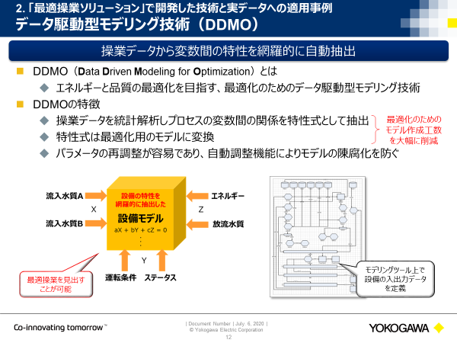
データ駆動型モデリング技術（DDMO）
1. 本研究テーマの背景

Slide 9
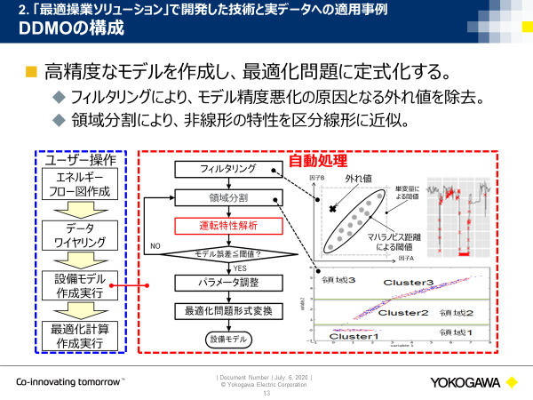
DDMOの構成
1. 本研究テーマの背景

Slide 10
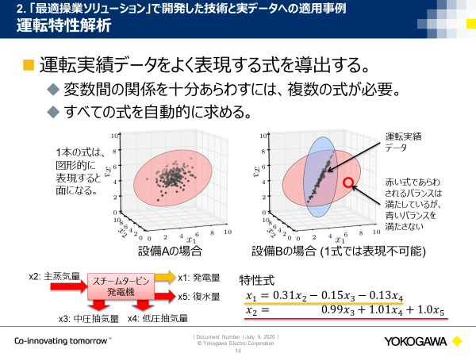
運転特性解析
1. 本研究テーマの背景

Slide 11
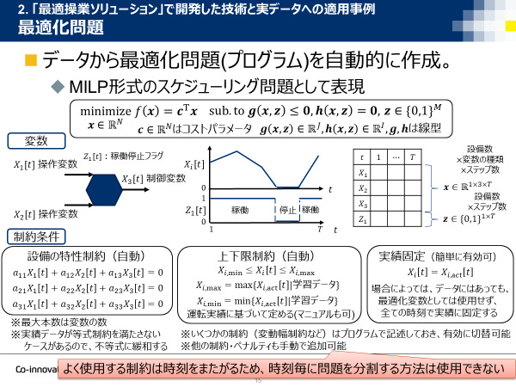
最適化問題変換機能
1. 本研究テーマの背景
これまでは全て線型として定式化

Slide 12
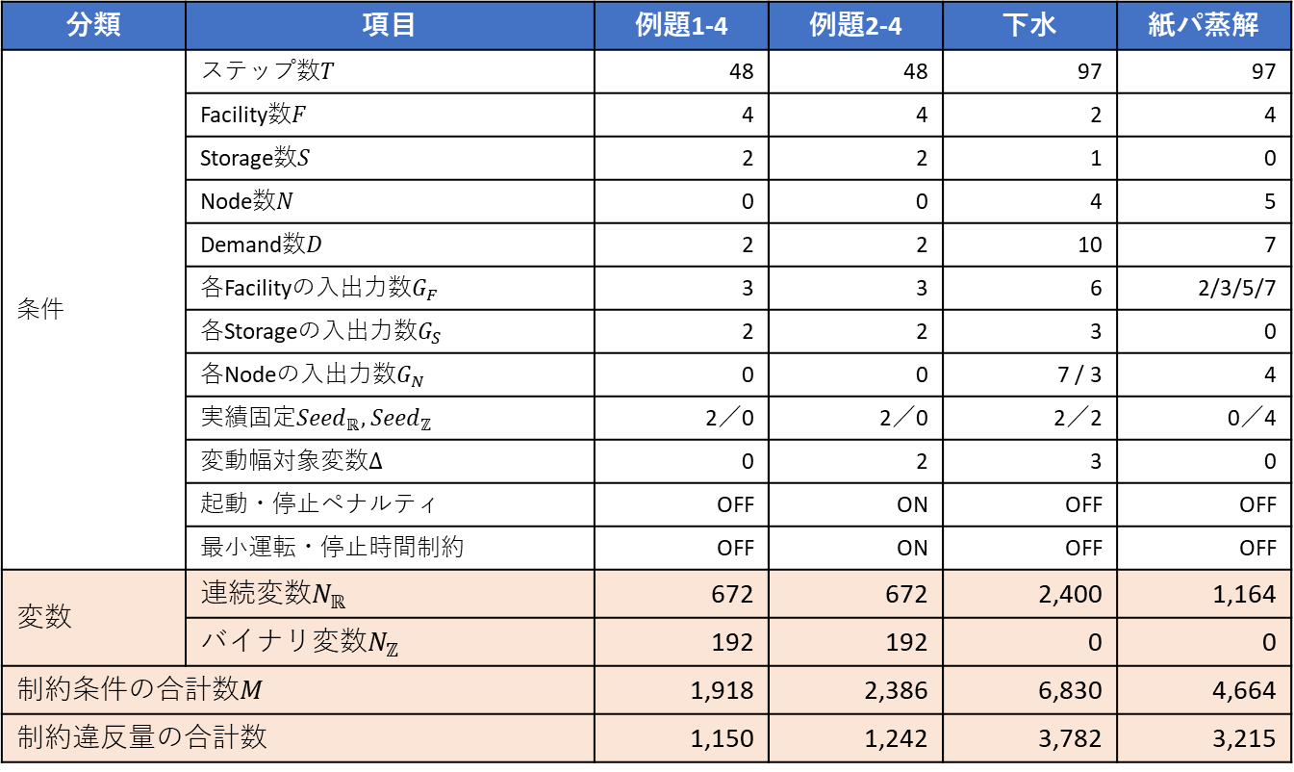
最適化問題の規模
1. 本研究テーマの背景
分類 | 項目 | 例題1-4 | 例題2-4 | 下水 | 紙パ蒸解
条件 | ステップ数$T$ | 48 | 48 | 97 | 97
 | Facility数$F$ | 4 | 4 | 2 | 4
 | Storage数$S$ | 2 | 2 | 1 | 0
 | Node数$N$ | 0 | 0 | 4 | 5
 | Demand数$D$ | 2 | 2 | 10 | 7
 | 各Facilityの入出力数$G_{F}$ | 3 | 3 | 6 | 2/3/5/7
 | 各Storageの入出力数$G_{S}$ | 2 | 2 | 3 | 0
 | 各Nodeの入出力数$G_{N}$ | 0 | 0 | 7 / 3 | 4
 | 実績固定${Seed}_{ℝ},{Seed}_{ℤ}$ | 2／0 | 2／0 | 2／2 | 0／4
 | 変動幅対象変数$Δ$ | 0 | 2 | 3 | 0
 | 起動・停止ペナルティ | OFF | ON | OFF | OFF
 | 最小運転・停止時間制約 | OFF | ON | OFF | OFF
変数 | 連続変数$N_{ℝ}$ | 672 | 672 | 2,400 | 1,164
 | バイナリ変数$N_{ℤ}$ | 192 | 192 | 0 | 0
制約条件の合計数$M$ |  | 1,918 | 2,386 | 6,830 | 4,664
制約違反量の合計数 |  | 1,150 | 1,242 | 3,782 | 3,215

Slide 13
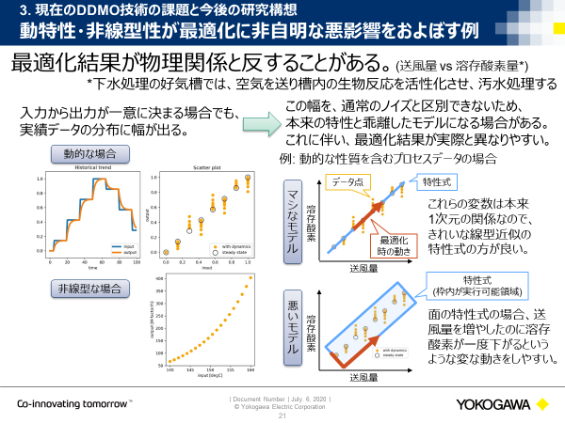
制約条件の性質
1. 本研究テーマの背景
プラント設備の中には、非線型性を示すものがある

Slide 14
今回対象とする問題
1. 本研究テーマの背景
今回想定している問題にメタを適用する際には、下記赤字部分への対処が必要。
0-1整数への対処：連続部と離散部を分離し、別々に近傍生成
非線型性制約への対処：近傍生成、制約対処法
大規模化への対処：定式化における冗長な変数・制約の削除、計算環境
項目 | メタ（PSOなど）の適用問題 |  | 従来想定していた問題 |  | 今回想定している問題
 | 性質 | 規模 | 性質 | 規模 | 性質 | 規模
変数 | 連続変数 | 100次元など | 0-1混合変数 - 0-1整数 - 連続変数 | 20,000次元 | 0-1混合変数 - 0-1整数 - 連続変数 | 3,000次元
目的関数 | ブラックボックス | 単一目的 | 線型 | 単一目的 | 線型 | 単一目的
制約条件 | なし | ― | 線型（近似） | 20,000個 | 線型＋非線型（非凸） | 7,000個
MILP用ソルバを適用
メタ（制約対処法）を適用

Slide 15
問題条件と課題の対応関係
1. 本研究テーマの背景
「実行可能領域の形状の複雑さ・狭さへの対応」と「計算時間の抑制」が課題となる。
複雑な条件 | 問題を生じさせる要因 | 表面的に発生する問題
要因①
問題の複雑さに耐えられる探索効率
非線型
境界線の形状が複雑
要因②
探索効率の低下
高次元
実行可能領域が狭い
実行可能解の獲得が困難
探索時間・探索点数を増やす
要因③
近傍生成の時間が長い
制約が多い
要因④
計算時間の増加
制約対処法の時間が長い
非連結性
制約起因の局所解発生
問題の規模に耐えられる計算時間
（ただし抑制できる限界はある）
⇒離散部を特別に扱えば良い
⇒非線形制約は少ないので発生しにくい？
ただし、非凸性制約の検証は未実施。
※影響が比較的弱い線は除外

Slide 16
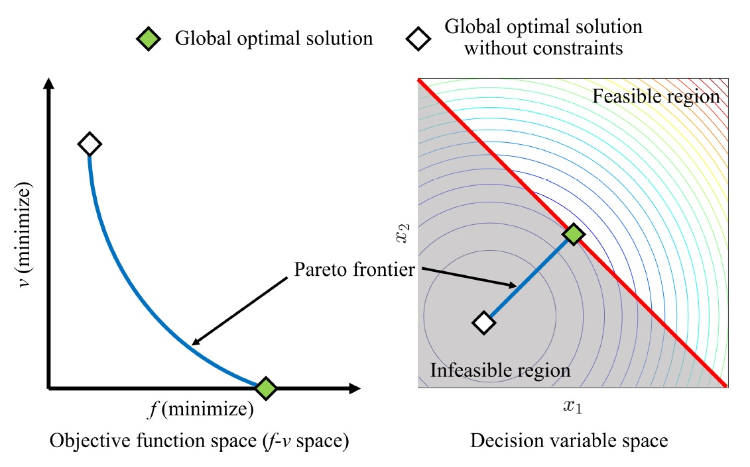

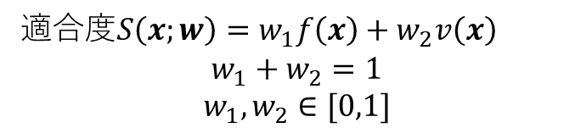
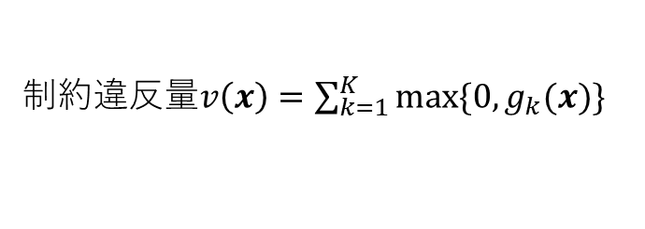
有制約最適化の多目的化
2. 有制約最適化における探索戦略
大域的最適解は最適パレート解集合の端に位置することが多い。
目的関数値$f(x)$
制約違反量$v\left(x\right)=\sum_{k=1}^{K}{max⁡\{0,g_{k}(x)\}}$
適合度$S\left(x;w\right)=w_{1}f\left(x\right)+w_{2}v\left(x\right)$
$$w_{1}+w_{2}=1$$
$$w_{1},w_{2}∈[0,1]$$
パレートフロンティア全体を
被覆することが目的でない

Slide 17
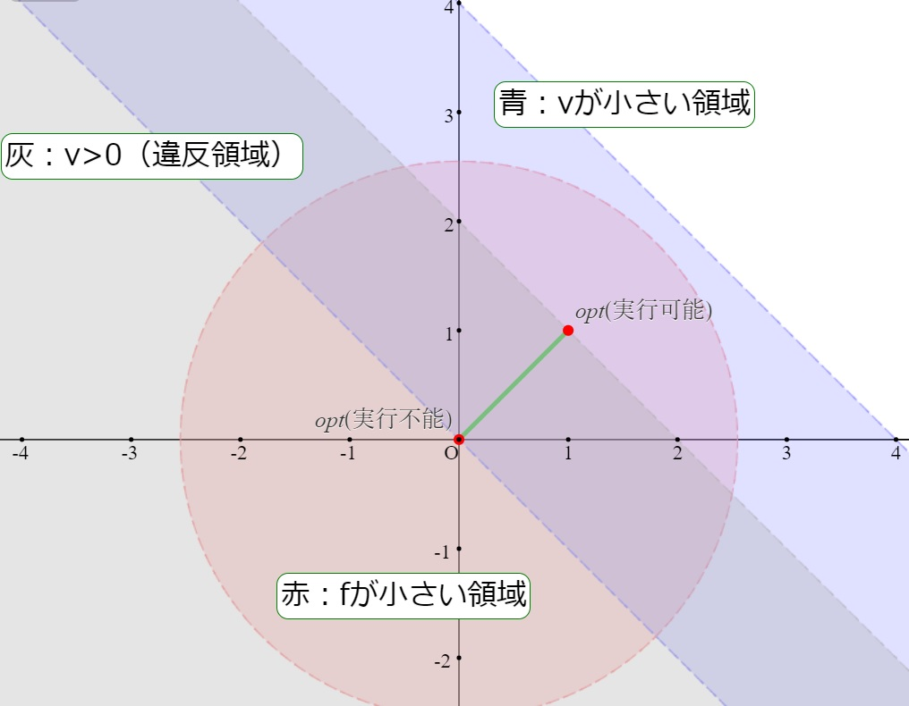
有制約最適化の有望領域
2. 有制約最適化における探索戦略
制約境界付近かつ目的関数値が良い領域が有望領域とみなせる。
有望領域
片方のみを過度に優先すると、有望領域全体を被覆できない
制約境界

Slide 18
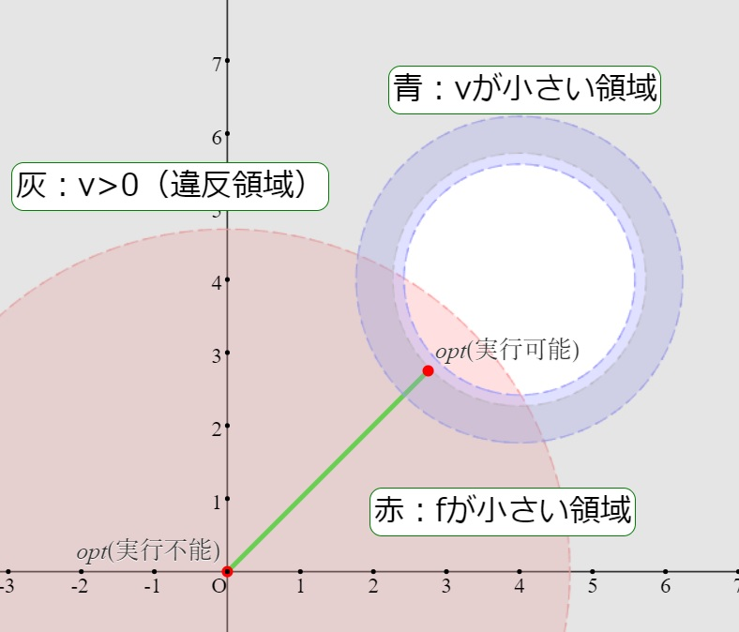
有望領域の位置
2. 有制約最適化における探索戦略
実行可能領域が狭い場合、制約境界(可能領域)の位置を先に特定すれば、有望領域の位置を効率的に特定できることが期待できる。
高次元や複数制約の場合、
可能領域は狭くなる傾向がある
制約境界
実行可能領域が狭くなれば、
有望領域も狭まる
有望領域
有望領域は実行可能領域に
常に隣接している

Slide 19
有制約最適化の探索戦略
2. 有制約最適化における探索戦略
探索範囲を有望領域に狭めていくことが効率的な探索に繋がる。
前半（可能解未発見の場合）
後半（可能解発見済の場合）
広い範囲の中で有望領域の位置を特定するために、多様化・集中化によって可能領域を優先的に探索
より改善するために、有望領域内でバランスを維持しながら、徐々に集中化させる
可能解が無ければ、有望領域を覆うことができない
探索領域
有望領域

Slide 20
実行可能／制約違反領域への対応
2. 有制約最適化における探索戦略
どのような領域になるかは既知でないため、これらの性質に対して、依存しにくい、あるいは適応する能力が必要。
多数制約・高次元の場合、初期配置領域に比べ、実行可能領域が狭くなる
多数制約・非線型の場合、境界線の形状や違反領域の景観が複雑になる
複雑さに対するロバスト性や、多様化・集中化に基づく適応性を最大限活用
可能領域の狭さへの対応
複雑さへの対応
解空間上の探索点の位置分布や良さの情報から、
有望な探索方向を推定・活用する
多様化から集中化に移行することで
徐々に可能領域の位置を把握する
例：探索点分布が有望領域を被覆していない場合、
有望領域に近い解を重視
して移動させる
可能解を見つけるために制約違反量削減を重視する
可能解を見つける前に制約領域内で完全に収束すると、制約領域から脱出するのが困難になる

Slide 21
有制約最適化向けの問題分割の重み調整
3. 卒業研究
（安田君・小嶋君の引継ぎ）
重みパラメータwをより適応的に調整する方法。
例えば、解の改善に成功したら継承するなど。

Slide 22

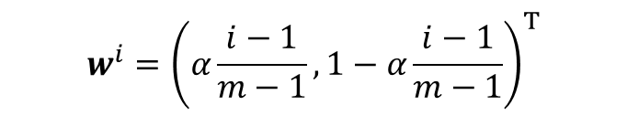














有制約最適化におけるスカラ化
4. 探索戦略を実現するための方針 > 4.2 解の選択における工夫
スカラ化の重みを調整すれば、適合度最良の領域（目標領域）をパレート解集合上の一部に限定することが可能。
$$w^{i}={\left(α\frac{i−1}{m−1},1−α\frac{i−1}{m−1}\right)}^{T}$$
$$,α∈[0,1]$$
重みベクトル群は、探索点毎に別々の適合度を与えるため、目標領域は点ではない
$α=1$のとき、目標領域はパレート解集合全体を覆う
$α=0$に近いと、目標領域は可能領域側に偏る
$$w^{1}$$
$$w^{1}$$
$$v$$
$$w^{2}$$
$$v$$
$$w^{2}$$
$$w^{3}$$
$$w^{3}$$
$$w^{4}$$
$$w^{5}$$
$$w^{4}$$
$$w^{5}$$
$$f$$
$$f$$
目標領域
目標領域

Slide 23
有制約最適化におけるスカラ化の可能性
4. 探索戦略を実現するための方針 > 4.2 解の選択における工夫
探索領域と有望領域の位置関係を判断し、その偏りが偏る方向に目標領域を拡縮させる。
探索領域が実行可能領域側に偏っている
探索領域が違反領域側に偏っている
パレート解集合全体を覆う方向に拡大
（探索領域を違反領域側に拡大）
パレート解集合上の実行可能領域側を覆う方向に縮小
（探索領域を実行可能領域側に縮小）

Slide 24
まとめ
5. まとめ
有制約最適化における探索戦略を考え、既存手法の目的と各機能の関係性を整理した。
これらを踏まえ、解の選択におけるアイディア・方針は下記のように考えた。
解の選択：スカラ化の重みを適応的に調整することで、探索範囲が有望領域を覆う状態を維持する

Slide 25
今後の進め方
5. まとめ
必要な知識をトレースする。
有制約最適化のための多目的化アプローチの実装・理解
安田君・小嶋君のアルゴリズムの実装

